Slide 1
Кто в чем живет

Slide 2
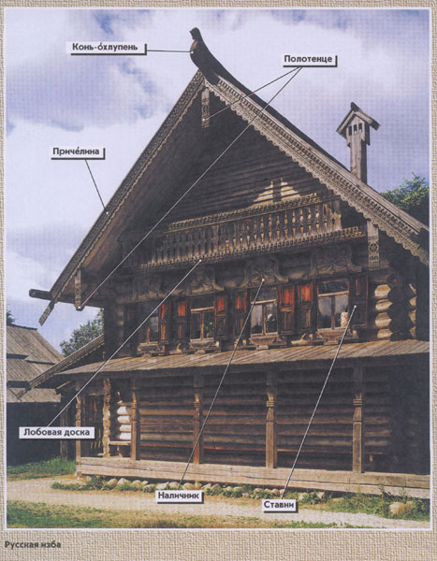
Изба
Традиционное жилище русских. Избу ставили из сосновых или еловых бревен. Кровли крыли серебристым осиновым лемехом. Четырехстенный сруб был основой любой деревянной постройки. В избе обязательно устраивали красный угол. Печи отводили центральное место во всем пространстве жилища.

Slide 3
Сакля
Жилище кавказских горцев, которое часто строят прямо на скалах. Саклю делают из камня или глины. Крыша ее плоская. В каждой сакле прорезают одно или два маленьких окна и одну или две двери.

Slide 4
Конак
Двух – или трехэтажный дом, встречающийся в Турции, Югославии, Болгарии, Румынии. При каждой спальне есть крытый вместительный балкон и паровая баня асам.

Slide 5
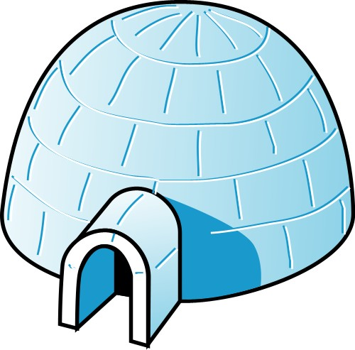
Иглу
Жилище эскимосов, построенное из глыб снега. Большими ножами в толще снежного покрова вырезают блоки разных размеров и укладывают их по спирали. Постройке придают купольный вид, благодаря чему она сохраняет тепло в помещении.

Slide 6
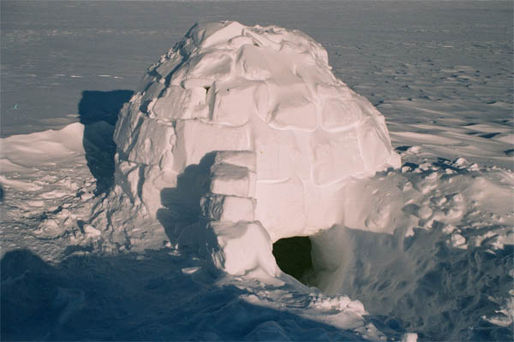

Slide 7
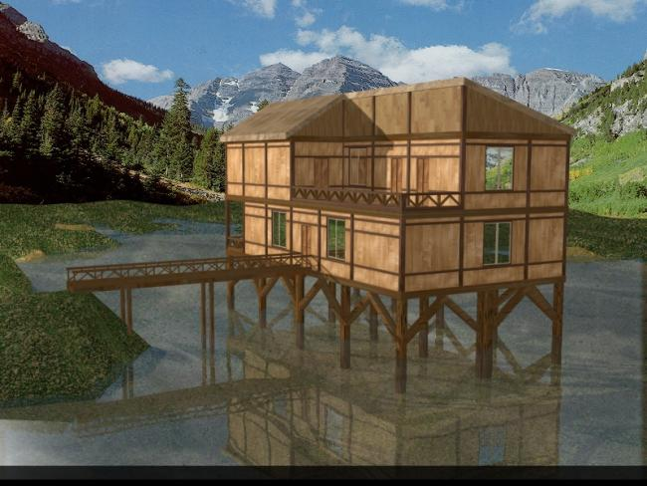
Дом на сваях
Их строят в жарких сырых местах. Двух – или трехметровые сваи, на которые водружают дома, обеспечивают помещению прохладу и сухость даже в сезон дождей или во время шторма. Стены делают из плетеных бамбуковых матов.

Slide 8
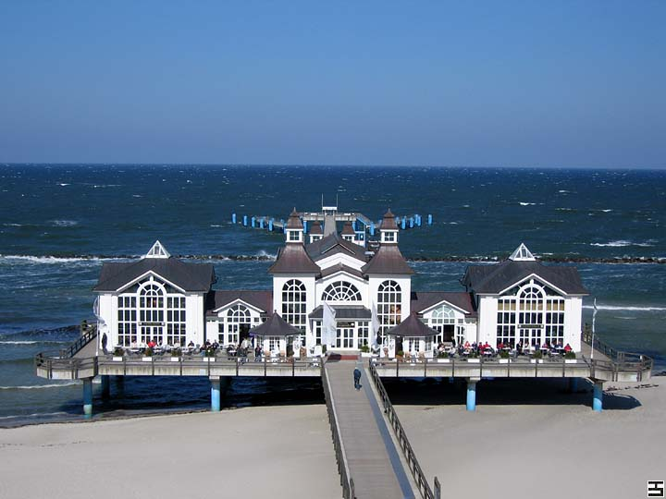

Slide 9
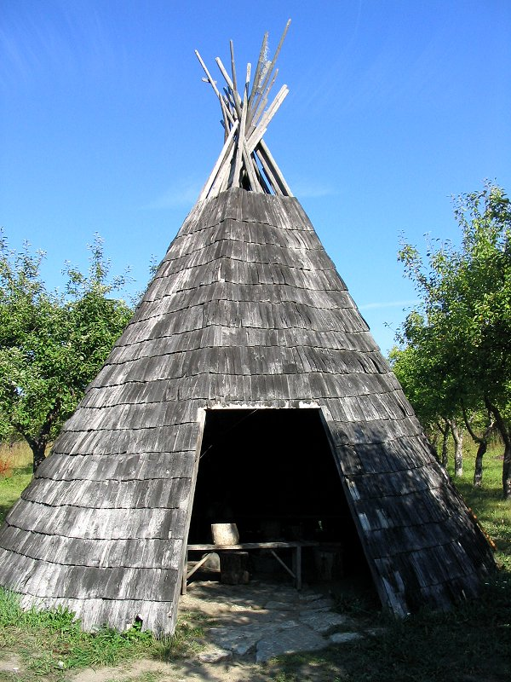
Вигвам
Вигвамы строят североамериканские индейцы. В землю втыкают длинные жерди, верхушки которых связывают. Сооружение сверху покрывают ветками, корой деревьев, тростником. В вершине конуса оставляют дымовое отверстие.

Slide 10
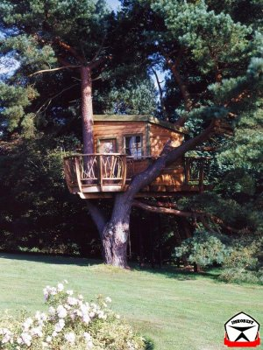
Дома на деревьях
Жилища на деревьях в Индонезии сооружают подобно сторожевым вышкам — на шести – или семиметровой высоте над землей. Попадают в хижину по длинным лестницам, связанным из жердей.

Slide 11
Фелидж
Шатер, служащий жилищем бедуинам. Фелидж состоит из покрывала, сотканного из верблюжьей или козьей шерсти, и шестов, подпирающих сооружение.

Slide 12
Японский дом
Японский дом строят из трех основных материалов: бамбука, циновки и бумаги. Такое жилище наиболее безопасно во время частых землетрясений в Японии. Стены не выполняют функцию опоры. Крыша имеет большие навесы, которые предохраняют бумажные стены дома от дождя и палящего солнца.

Slide 13
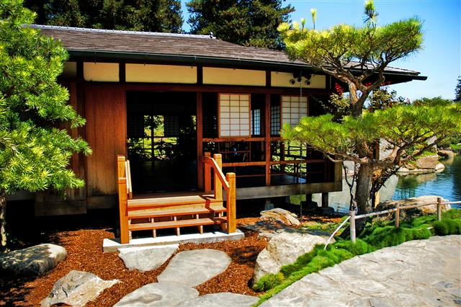

Slide 14
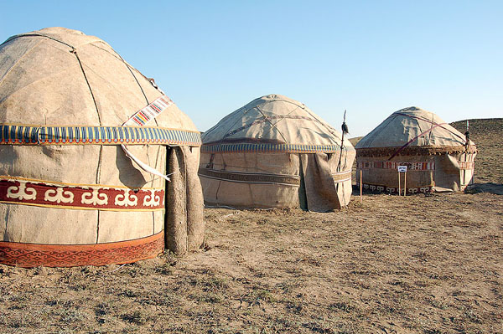
Юрта
Особенный тип жилища, которым пользуются кочевые народы. Круглое, без углов и прямых стен, переносное строение, прекрасно приспособлено к образу жизни этих народов. Деревянный каркас собирают в течение нескольких часов, его удобно перевозить. Пол устилают шкурами животных, а стены внутри — тканью.

Slide 15
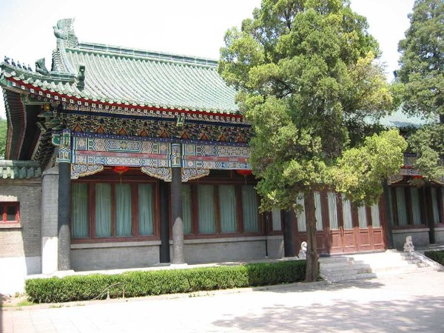
Фанза
Тип жилища у китайцев: прямоугольное, двух - или трехкомнатное, каркасно‑столбовое, с черепичными стенами и двускатной крышей. Так выглядел дом бедного крестьянина. Материалами служили камень, дерево разных пород, кирпич.

Slide 16
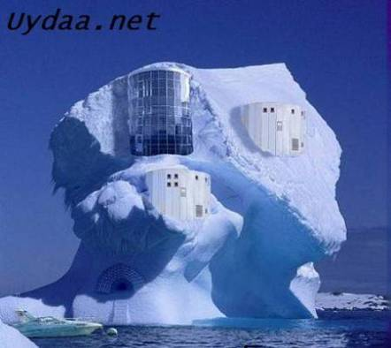
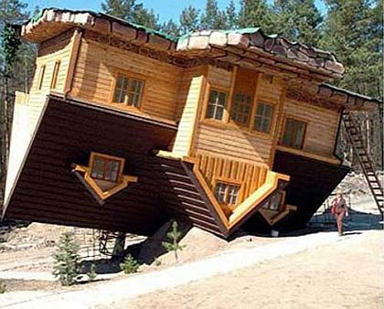
Необычные дома
дом вверх ногами
снежный дом

Slide 17
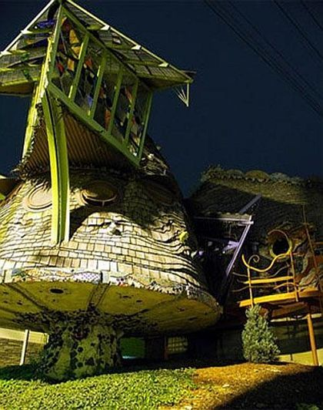
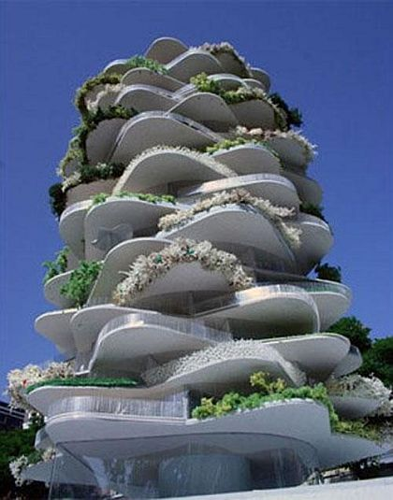
дом-кактус
дом-гриб

Slide 18
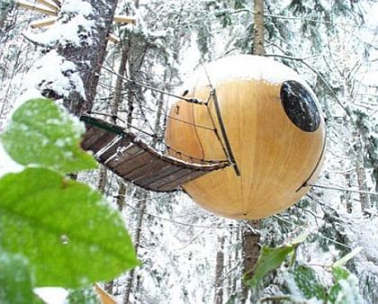
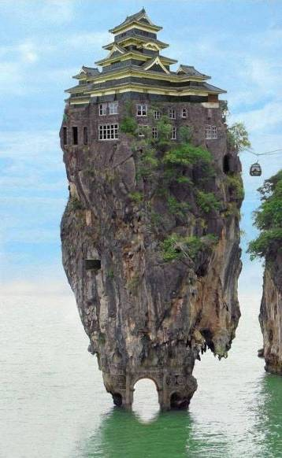
дом-скала
дом свободных духом

Slide 19
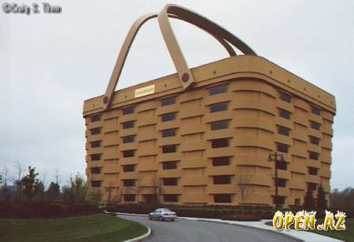
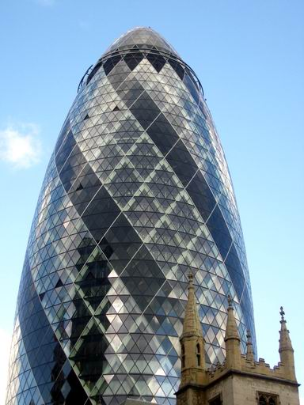
стеклянный дом
дом-корзина

Slide 20
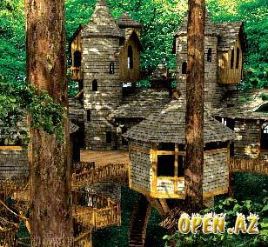
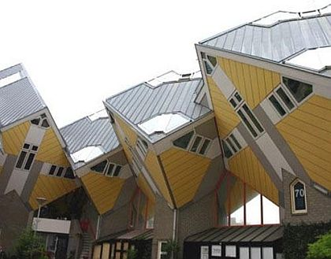
кубический дом
дом в лесу

Slide 21
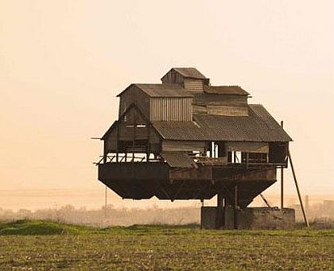
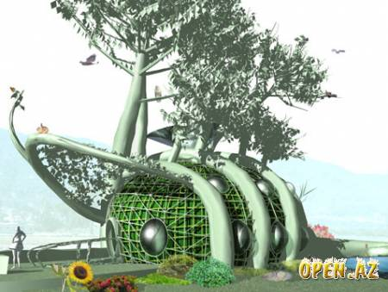
фантастический
дом
парящий замок

